Slide 1
第5章 Linux文件系统与操作
  本章主要学习目标：
  了解Linux系统的磁盘分区与目录结构。
  了解常用的磁盘操作命令。
  掌握Linux文件系统的挂载操作。
  熟练掌握常用的文件操作函数。

Slide 2
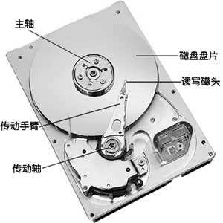
5.1 磁盘的结构
  磁盘的物理结构
  1.磁盘的基本结构
  磁盘是计算机硬件的重要组成之一。磁盘主要是由磁盘盘片、传动手臂、磁头与主轴马达以及传动轴所组成，整个内部结构如图5.1所示。一个磁盘可以有一个或多个盘片，每个盘片上下都会有一个磁头用来读写数据。
图5.1 磁盘的物理结构

Slide 3
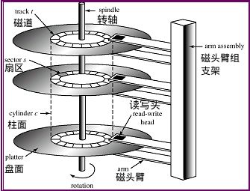
在磁盘中有一些基本概念：磁道、柱面、扇区、磁头 如图5.2所示。
图5.2 磁盘的基本概念

Slide 4
  磁道：磁道是指当磁盘旋转时，当磁头保持在一个位置上，则每个磁头都会在磁盘表面划出一个圆形轨迹，被称为磁道。
  柱面：磁盘通常由重叠的一组盘片构成，每个盘面都被划分为数目相等的磁道，并从外缘的0开始编号，具有相同编号的磁道形成一个圆柱，称为磁盘的柱面。
  扇区：磁盘上的每个磁道被等分为若干个弧段，这就是磁盘的扇区。
  磁头：通过磁性原理读取数据的部件，是对磁盘进行读写的工具。

Slide 5
2.磁盘分区
硬盘分区包括主分区、扩展分区和逻辑分区。每一个硬盘设备最多能有 4个主分区（其中包含扩展分区）构成，任何一个扩展分区都要占用一个主分区号码，也就是在一个硬盘中，主分区和扩展分区一共最多是 4 个，而逻辑分区的数量不限。
在Linux中，每一个硬件设备都映射到系统的一个文件，不同的硬件设备对应的驱动标识符是不同的。

Slide 6
  Linux文件目录系统
Linux系统目录呈树形结构，文件系统只有一个根目录（通常用“/”表示），在根目录下面包含有下级子目录或文件的信息；子目录中又可含有更下级的子目录或者文件的信息。由于这种结构有点像树枝状，因此我们也把这种目录配置方式称为“目录树（directory tree）”，如图5.3。

Slide 7
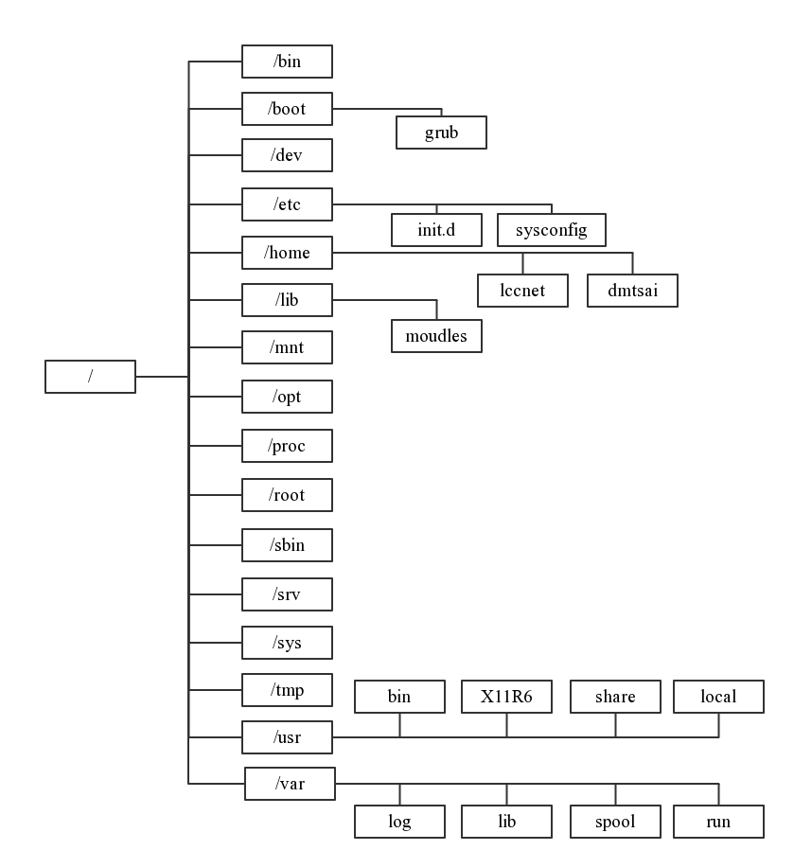
图5.3 目录结构

Slide 8
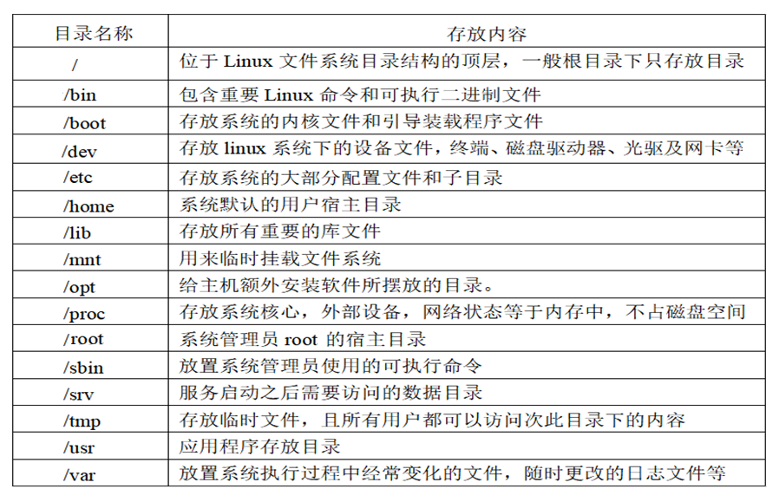

Slide 9
  inode
存储设备被格式化文件系统后，有Block和inode两部分。
Block 是用来存放数据的，常为4kb，连续八个扇区组成一个 Block 。扇区是磁盘上的最小存储单位，大小为512字节。
inode包含有文件的元信息，包括文件的字节数、文件拥有者的User ID、文件的Group ID、文件的读/写/执行权限、文件的时间戳、 链接数、 文件数据 Block 的位置 。

Slide 10
【例5-1】用stat命令查看文件test.sh的inode信息：
[root@localhost ~]# stat test.sh
File: `test.sh'
Size: 195 Blocks: 8 IO Block: 4096 regular file
Device: 802h/2050d Inode: 398165 Links: 1
Access: (0755/-rwxr-xr-x) Uid: ( 0/ root) Gid: ( 0/ root)
Access: 2017-12-20 08:36:31.416803161 -0800
Modify: 2017-12-20 08:35:51.022804347 -0800
Change: 2017-12-20 08:36:20.330804697 -0800

Slide 11
【例5-2】用df命令查看每个硬盘分区的inode总数和已经使用的数量。
[root@localhost ~]# df -i
Filesystem Inodes IUsed IFree IUse% Mounted on
/dev/sda2 1164592 100783 1063809 9% /
tmpfs 125514 7 125507 1% /dev/shm
/dev/sda1 76912 38 76874 1% /boot

Slide 12
5.2 Linux文件系统
文件系统指文件存在的物理空间。在Linux系统中，每一个分区都是一个文件系统，都有自己的目录层次结构。Linux的重要特征之一就是支持多种文件系统，如ext2、ext3、VFAT、NFS、XFS、ISO9660等文件系统，这使 Linux的使用更加灵活，并可以和其它许多种操作系统并存。

Slide 13
  Linux常用文件系统
  ext2文件系统
ext2是由Rey Card设计，为解决ext文件系统的缺陷而设计的可扩展的、高性能的文件系统。它是Linux文件系统类型中使用最多的格式，并且在速度和CPU利用率上较为突出，是GNU/ Linux系统标准的文件系统。
标准的Linux文件系统ext2是以inode节点为基础的文件系统。inode的内容用于记录文件的权限与相关的属性，block块记录文件的实际内容。

Slide 14
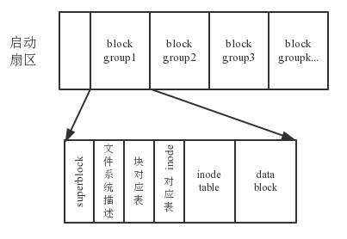
图5.4 ext2文件系统示意图

Slide 15
  ext3文件系统
ext3是ext2的升级版。它在ext2的基础上加入了记录元数据的日志功能，保持向前和向后的兼容性，在保有目前ext2的格式之下再加上日志功能。和ext2相比，它提供了更佳的安全性，这就是数据日志和元数据日志之间的不同。
ext3文件系统最大的特色是，它会将整个磁盘的写入动作完整记录在磁盘的某个区域上，以便有需要时可以回溯追踪。目前ext3文件系统已经非常稳定可靠。它完全兼容ext2文件系统，用户可以平滑的过渡到一个日志功能健全的文件系统中。

Slide 16
  Swap文件系统
Swap文件系统用于Linux的交换分区。在Linux中，使用整个交换分区来提供虚拟内存，其分区大小一般应是系统物理内存的2倍，在安装Linux操作系统时，就应创分交换分区，它是Linux正常运行所必需的，其类型必须是Swap，交换分区由操作系统自行管理。Swap作为Linux中的虚拟内存，在硬盘上开辟空间，当内存不够时可以通过“内存交换技术”增加系统的可用内存。

Slide 17
  VFAT
VFAT（Virtual File Allocation Table）是“虚拟文件分配表”。它对FAT16文件系统进行扩展，并提供长达255个字符的文件名， VFAT仍保留有扩展名，而且支持文件日期和时间属性。
在Linux系统中， VFAT是对DOS，Windows系统下的FAT文件系统的一个统称。Linux系统中可以使用系统中已经存在的FAT分区，也可以自行建立新的FAT分区。

Slide 18
  NFS
NFS（Network File System）即网络文件系统，NFS是由Sun开发并发展起来的一项在不同机器、不同操作系统之间通过网络共享文件的技术。它是连接在网络上计算机之间共享文件的一种方法。NFS适合于字符命令方式完成网络之间的文件共享。
NFS体系至少有两个主要部分：一台NFS服务器和若干台客户机。客户机通过TCP/IP网络远程访问存放在NFS服务器上的数据。

Slide 19
  XFS
XFS（ EXtended File System）是美国硅图公司开发的一种非常优秀的日志文件系统，已移植到Linux内核，适合处理大型文件和数据的平稳传输。XFS 最初是由 Silicon Graphics，Inc. 于 90 年代初开发的。
XFS特点有：
  1）数据完全性
  2）传输特性
  3）可扩展性
  4）传输带宽

Slide 20
  ISO9660
ISO 9660文件系统是一个标准的CD-ROM文件系统，它允许用户在一些主要的计算机平台上读取CD-ROM文件。Linux对该文件系统也有很好的支持，不仅能读取光盘和光盘ISO映像文件，而且还支持在Linux环境中刻录光盘。

Slide 21
  proc
Linux系统上的/proc目录是一种文件系统，即proc文件系统。/proc是一种伪文件系统（即虚拟文件系统），存储的是当前内核运行状态的一系列特殊文件，用户可以通过这些文件查看有关系统硬件及当前正在运行进程的信息，甚至可以通过更改其中某些文件来改变内核的运行状态。
proc文件系统是一种无存储的文件系统，当读其中的文件时，其内容动态生成，当写文件时，文件所关联的写函数被调用。

Slide 22
  虚拟文件系统
虚拟文件系统(Virtual File System，VFS)是由Sun microsystems 公司在定义网络文件系统时创造的。它是一种用于网络环境的分布式文件系统，是允许和操作系统使用不同的文件系统实现的接口。虚拟文件系统是物理文件系统与服务之间的一个接口层，它对Linux的每个文件系统的所有细节进行抽象，使得不同的文件系统在Linux核心以及系统中运行的其他进程看来，都是相同的。VFS并不是一种实际的文件系统。它只存在于内存中，不存在于任何外存空间。VFS在系统启动时建立，在系统关闭时消亡。

Slide 23
  对文件系统的操作
1. fdisk磁盘分区
Linux fdisk是一个创建和维护分区表的程序，它兼容DOS类型的分区表、BSD或者SUN类型的磁盘列表。fdisk为磁盘分区命令，用来创建分区、删除分区、查看分区信息等基本操作。 fdisk命令的基本语法格式如下：
fdisk [选项][参数]

Slide 24
【例5-3】fdisk -l 命令查看硬盘及分区信息
[root@localhost ~]# fdisk -l
Disk /dev/sda: 21.5 GB, 21474836480 bytes
255 heads, 63 sectors/track, 2610 cylinders
Units = cylinders of 16065 * 512 = 8225280 bytes
Sector size (logical/physical): 512 bytes / 512 bytes
I/O size (minimum/optimal): 512 bytes / 512 bytes
Disk identifier: 0x00057060
Device Boot Start End Blocks Id System
/dev/sda1 * 1 39 307200 83 Linux
Partition 1 does not end on cylinder boundary.
/dev/sda2 39 2358 18631680 83 Linux
/dev/sda3 2358 2611 2031616 82 Linux swap / Solaris

Slide 25
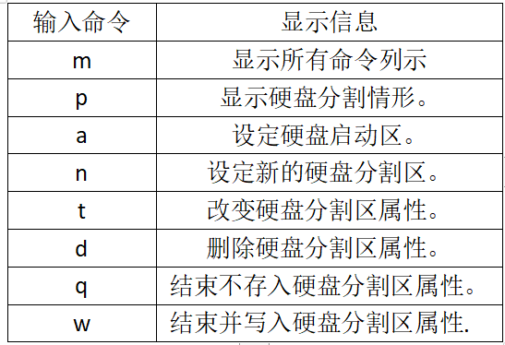
查看单个硬盘情况，可以通过fdisk -l /dev/sda1 来操作；当输入 fdisk /dev/sda1，可进入分割硬盘模式。可通过以下命令来操作磁盘：

Slide 26
【例5-4】fdisk device命令。
[root@localhost ~]# fdisk /dev/sda
Command (m for help): m
Command action
a toggle a bootable flag
b edit bsd disklabel
c toggle the dos compatibility flag
d delete a partition //删除一个分区的动作；
l list known partition types // l是列出分区类型，供我们设置相应分区
m print this menu //列出帮助信息
n add a new partition //添加一个分区
o create a new empty DOS partition table
…

Slide 27
2.mkfs格式化命令
当磁盘分区完成后就要进行文件系统的格式化。格式化就是使用mkfs命令。mkfs本身并不执行建立文件系统的工作，而是去调用相关的程序来执行。
mkfs的基本语法格式如下：
mkfs[选项][参数]

Slide 28
3.mount挂载命令
在Linux操作系统中，需要将某些设备或者是已经建立好的文件系统安装到Linux目录树的某个位置上，这个过程就叫做挂载，文件系统所挂载的目录就是挂载点。
通过mount命令挂载文件系统，命令使用基本语法格式：
mount [-t vfstype] [-o options] device dir
如：
[root@localhost /]# mount -t vfat /dev/sdd1 /mnt/usb

Slide 29
当文件系统使用完毕，需要对其进行卸载操作。卸载命令是umount，其命令语法格式为：
umount [device][dir]
例如要卸载已经挂载到/mnt/sda5上的文件系统，可以使用如下命令：
[root@localhost /]# umount /dev/sda5
或
[root@localhost /]# umount /mnt/sda5

Slide 30
5.3 Linux文件类型和权限
Linux文件系统中的文件是数据的集合，是操作系统用来存储信息的基本结构。文件存储在某种介质（软盘、硬盘、光盘等）上的一组信息的集合，通过文件名来标志。Linux操作系统中，常见的Linux文件类型有：普通文件、目录文件、字符设备文件、块设备文件以及链接文件等。

Slide 31
  文件类型
1.普通文件
普通文件也称为常规文件，包含各种长度的字节串。用户可以使用 ls -lh 命令来查看某个文件的属性，可以看到有类似-rwxrwxrwx。第一个符号是 - ，这样的文件在Linux中就是普通文件。这些文件一般是用一些相关的应用程序创建，比如图像工具、文档工具、归档工具... .... 或 cp工具等。可采用rm 命令删除这些文件。

Slide 32
依照文件的内容，可以大致分为以下三种普通文件。
(1)文本文件：Linux系统中最多的一种文件类型，由ASCII字符构成。例如信件、报告等等。
(2)二进制文件：由机器指令和数据构成。例如系统提供的某些命令。
(3)数据文件：应用程序在运作的过程当中会读取某些特定格式的文件，那些特定格式的文件可以被称为数据文件 。主要由来自应用程序的数字型和文本型数据构成，例如数据库、电子表格等等。

Slide 33
在Linux系统中可以使用file命令来确定指定文件的类型。其基本语法格式如下：
file filename[filename...]
【例5-6】查看当前目录下以test开头的所有文件类型。[root@localhost ~]# file test*
test: ELF 32-bit LSB executable, Intel 80386, version 1 (SYSV), for GNU/Linux 2.6.18, dynamically linked (uses shared libs), not stripped
test.c: ASCII C program text, with CRLF line terminators
test.i: UTF-8 Unicode C program text
test.o: ELF 32-bit LSB relocatable, Intel 80386, version 1 (SYSV), not stripped
test.s: ASCII assembler program text

Slide 34
2.目录文件
目录也称为文件夹。当在某个目录下执行命令时，看到有类似 drwxr-xr-x 。第一个字符是d，这样的文件就是目录，目录在Linux是一个比较特殊的文件，利用它可以构成文件系统的分层树形结构。创建目录的命令可以用 mkdir 命令，或用cp命令把一个目录复制为另一个目录，删除目录用rmdir命令。

Slide 35
3.链接文件
链接是指一种在共享文件和访问它的用户的若干目录项之间建立联系的一种方法。链接有硬链接和软链接两种形式。
硬链接通过文件系统的inode节点链接产生新文件名，而不是产生新文件。硬链接不能用于创建目录链接和在不同的文件系统间创建文件的链接。
软链接也叫符号链接，包含要链接到的文件的名字。符号链接是一种特殊的文件，它的内容是指向另一个文件的路径。软链接可以跨越不同的文件系统，并且可以创建目录间的文件。

Slide 36
可以采用ln命令实现文件链接，其基本语法格式如下：
ln [选项] 源文件 [目标文件]
（1）硬链接
默认不带选项参数情况下，使用ln命令来创建硬链接。建立硬链接就是在另外的目录或者是本目录中增加目标文件的一个目录项。
（2）软链接
软链接文件有类似于Windows的快捷方式。软链接需要在ln 命令后面加上-s。
链接实例见【例5-7】、【例5-8】。

Slide 37
【例5-7】创建硬链接。
[root@localhost /]# ln test test.hard
[root@localhost /]# ls -il test test.hard
14398 -rw-r--r--. 2 root root 13 Jan 1 09:31 test
14398 -rw-r--r--. 2 root root 13 Jan 1 09:31 test.hard
【例5-8】创建软链接。
[root@localhost /]# ln -s test test.soft
[root@localhost /]# ls -il test test.soft
14398 -rw-r--r--. 2 root root 13 Jan 1 09:31 test
14397 lrwxrwxrwx. 1 root root 4 Jan 1 12:57 test.soft -> test

Slide 38
4.设备文件
Linux将所有的设备看作一个文件来管理， 用户操作设备就像使用普通文件一样。设备文件存放在/dev目录下，它使用设备的主设备号和次设备号来区分指定的外设。设备文件除了存放节点信息以外，不包含任何数据。在Linux系统中，设备文件有两类：块设备和字符设备。
1）块设备：块设备的主要特点是可以随机读写，而最常见的块设备就是磁盘。
2）字符设备：字符设备是最常用的设备类型，允许I/O传送任意大小的数据，取决于设备本身的容量。最常见的字符设备是打印机和终端等。

Slide 39
  文件的权限
Linux将用户分为三种不同类型，分别是：文件所有者、同组用户、其他用户。不同的用户只能根据自己对文件的权限对文件进行操作。
用ls -l命令查看test.c文件的访问权限：
[root@localhost ~]# ls -l test.c
-rwxrw-rw- 1 root root 95 1月18 22:49 test.c

Slide 40
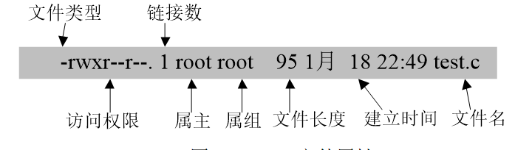
其中，最左边的“-”标志test.c是普通文件。
接下来的9位权限位分为3组，3组权限依次表示文件属主的访问权限、文件所属组用户的访问权限和其他用户的访问权限。

Slide 41
使用chmod命令修改文件访问权限：
chmod [who] [+|-|=] [mode] 文件名
选项含义如下：
符号 | 含义
u | 表示“用户（user）”，即文件或目录的所有者
g | 表示“同组（group）用户”，即和文件属主有相同组ID的所有用户
o | 表示“其他（others）用户”，即除了以上两种用户以外的用户。
a | 表示“所有（all）用户”
r | 可读
w | 可写
x | 可执行

Slide 42
也可以通过数字设定法修改文件的访问权限。每组访问权限依次是读、写、执行，用八进制数表示，读权限、写权限和执行权限所对应的数值分别是4、2和1，0表示该位没有权限。
例如，修改test.c的访问权限，使所有人都有读、写、执行权限：
[root@localhost ~]# chmod 777 test.c
[root@localhost ~]# ls -l test.c
-rwxrwxrwx 1 root root 95 1月 18 22:49 test.c

Slide 43
5.4 文件操作
在Linux系统中，文件是一个非常重要的概念，文件操作是操作系统为用户提供的一项最基本的功能之一。Linux系统支持C语言编程的方法操作文件，通过调用C语言的文件操作函数，可以方便地完成对文件的读、写和修改权限、属性等操作。C语言程序经过编译后生成二进制的可执行文件，其执行速度比解释型程序快很多。

Slide 44
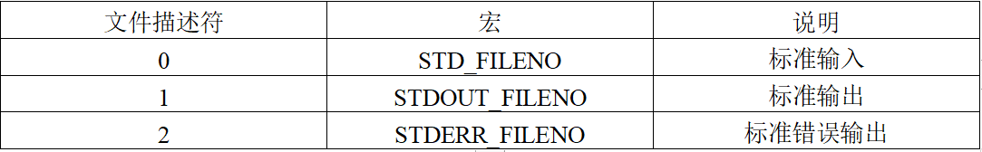
  文件描述符
  在Linux系统中，文件描述符是内核为了高效管理已被打开的文件所创建的索引，其值是一个非负整数，用于指代被打开的文件。Linux系统把输入、输出设备都用文件管理，习惯上，标准输入的文件描述符是 0，标准输出是 1，标准错误输出是 2。
表5-2 系统标准输入、输出设备文件描述符

Slide 45
内核对所有打开的文件都维护有一个系统级的描述符表，也称之为打开文件表。表中的条目称为打开文件句柄，句柄存储了所打开文件的相关信息，如下：
  （1）当前文件偏移量
  （2）打开文件时所使用的状态标识
  （3）文件访问模式
  （4）与信号驱动相关的设置
  （5）对该文件i-node对象的引用
  （6）文件类型
  （7）一个指针，指向该文件所持有的锁列表
  （8）文件的各种属性

Slide 46
  文件操作相关函数
1.open函数
功能描述：用于打开或创建文件，在打开或创建文件时可以指定文件的属性及用户的权限等各种参数。
#include <fcntl.h>
int open(const char *path, int flags, mode t_mode);
返回值：若成功，返回文件描述符；若出错，返回-1。
实例见【例5-9】。

Slide 47
表5-3 参数flags的取值及其含义
参数值 | 含义
O_RDONLY | 以只读方式打开文件
O_WRONLY | 以只写方式打开文件
O_RDWR | 以读写方式打开文件
O_CREAT | 若所打开文件不存在则创建此文件。使用此选择项时，需同时使用第三个参数mode说明该新文件的存取许可权位
O_EXCL | 如果同时指定了O_CREAT，而文件已经存在，则导致调用出错
O_TRUNC | 如果文件存在，而且为只读或只写方式打开，则将其长度截断为0
O_NOCTTY | 如果path指的是终端设备(tty)，则不将此设备分配作为此进程的控制终端
O_APREND | 每次写时都加到文件的尾端
O_NONBLOCK | 如果path指的是一个FIFO、一个块特殊文件或一个字符特殊文件，则此选择项为此文件的本次打开操作和后续的I/O操作设置为非阻塞方式
O_NONELAY | 同 O_NONBLOCK
O_SYNC | 只在数据被写入外存或者其他设备之后操作才返回

Slide 48
表5-4 参数mode的取值及其含义
参数值 | 对应八进制数 | 含义
S_ISUID | 04000 | 设置用户识别号
S_ISGID | 02000 | 设置组识别号
S_SVTX | 01000 | 粘贴位
S_IRUSR | 00400 | 文件所有者的读权限位
S_IWUSR | 00200 | 文件所有者的写权限位
S_IXUSR | 00100 | 文件所有者的执行权限位
S_IRGRP | 00040 | 所有者同组用户的读权限位
S_IWGRP | 00020 | 所有者同组用户的写权限位
S_IXGRP | 00010 | 所有者同组用户的执行权限位
S_IROTH | 00004 | 其他用户的读权限位
S_IWOTH | 00002 | 其他用户的写权限位
S_IXOTH | 00001 | 其他用户的读执行权限位

Slide 49
【例5-9】open函数示例。
[root@localhost ~]# cat open.c
#include<fcntl.h>
#include<sys/types.h>
int main()
{
int fd = 0;
fd=open("myfile",O_CREAT,S_IRUSR|S_IXOTH);
close(fd);
}
[root@localhost ~]# gcc -o open open.c
[root@localhost ~]# ./open
[root@localhost ~]# ls -l myfile
-r-------x. 1 root root 0 Jan 26 07:56 myfile

Slide 50
2.creat函数
功能描述：creat函数用于创建一个文件。
#include <unistd.h>
int creat(const char *path,mode_t mode);
返回值：若成功，返回以只写方式打开的文件描述符，若出错为-1；

Slide 51
3.close函数
功能描述：用于关闭一个被打开的文件
#include <unistd.h>
int close(int fd);
返回值：若成功返回0，若出错返回-1。参数fd是需关闭文件的文件描述符。
当一个进程终止时，它所有的打开文件都由内核自动关闭。

Slide 52
4.rename函数
功能描述：用于修改文件名称
#include <stdio.h>
int rename (const char * oldpath，const char * newpath);
返回值：若成功返回0，若出错返回-1。
参数oldpath是文件的原路径，newpath是文件的新路径。

Slide 53
5.remove函数
功能描述：删除文件
#include <stdio.h>
int remove( const char * pathname);
返回值：若成功返回0，若出错返回-1。
参数pathname是文件的路径。

Slide 54
6.chmod函数
功能描述：修改文件的访问权限
#include <sys/types.h>
#include <sys/stat.h>
int chmod ( const char * path, mod_t mod);
返回值：若成功返回0，若出错返回-1。
参数path是文件的路径，mod是文件的访问权限。访问权限mod可以用3位八进制数表示，也可以用表5-3定义的宏或其组合表示。

Slide 55
7.chown函数
功能描述：修改文件的所有者
#include <sys/types.h>
#include <sys/stat.h>
int chown ( const char * path, uid_t owner, gid_t group);
返回值：若成功返回0，若出错返回-1。
参数path是文件的路径，owner是指定文件的所有者，group是指定文件的组。

Slide 56
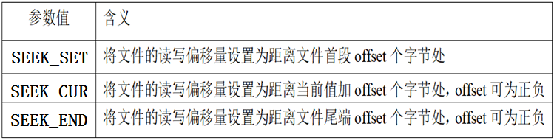
8.lseek函数
功能描述： 用于在指定的文件描述符中将将文件指针定位到相应位置。
#include<unistd.h>
off_t lseek( int file_des, off_t offset, int whence );
图5-5 参数whence的取值及其含义

Slide 57
9.write函数和read函数
1)write函数向文件写入数据
#include<unistd.h>
ssize_t write( int file_des, const void *buf, size_t nbytes );
file_des：文件描述符，标识要读取的文件。
*buf ：缓冲区，用来存储读入的数据
nbytes ：要读取的字符数。
返回值：成功返回已写的字节数，出错返回-1。
实例见【例5-10】。

Slide 58
【例5-10】write函数示例。
int main()
{
int fd = 0;
int fd1 = 0;
fd=open("myfile",O_WRONLY,S_IRWXG);
if(fd == -1)
{
perror("file open error.\n");
exit(-1);
}
else{
fd1=write(fd,"here is some data\n",18);
if(fd1!=18){
write(2,"a write error has occurred",26);
exit(0); }
}
close(fd);
return 0 ;
}

Slide 59
2)read函数从文件中读取数据
#include<unistd.h>
ssize_t read( int file_des, void *buf, size_t nbytes );
file_des：文件描述符，标识了要写入的目标文件。
*buf：待写入的文件，是一个字符串指针。
nbytes：要写入的字符数。
返回值：成功返回读到的字节数，若已到文件结尾返回0，出错返回-1。
实例见【例5-11】。

Slide 60
【例5-11】read函数示例。
int main()
{
int fd = 0;
char buf[20];
fd=open("myfile",O_RDONLY,S_IRWXG);
if(fd == -1) {
perror("file open error.\n");
exit(-1);
}
else{
int n_read;
n_read = read(fd,buf,20);
printf("%s\n",buf);
}
close(fd);
return 0;
}

Slide 61
10.dup和dup2函数
1)dup函数
#include<unistd.h>
int dup( int file_des );
dup函数如果调用成功则返回新的文件描述符，否则出错返回-1。
dup 函数允许用户复制一个file_des文件描述符。存入一个已存在的文件描述符，它就会返回一个与该描述符“相同”的新的文件描述符。
实例见【例5-12】（教材P118）。

Slide 62
2)dup2函数
#include<unistd.h>
int dup2( int file_des, int file_des2 );
dup2 函数如果调用成功，file_des2将变成file_des的复制品，两个文件描述符现在都指向同一个文件，并且是函数第一个参数指向的文件，返回的是新的文件描述符，出错返回-1。
实例见【例5-12】（教材P119）。

Slide 63
END OF CHAPTER 5

